Slide 1
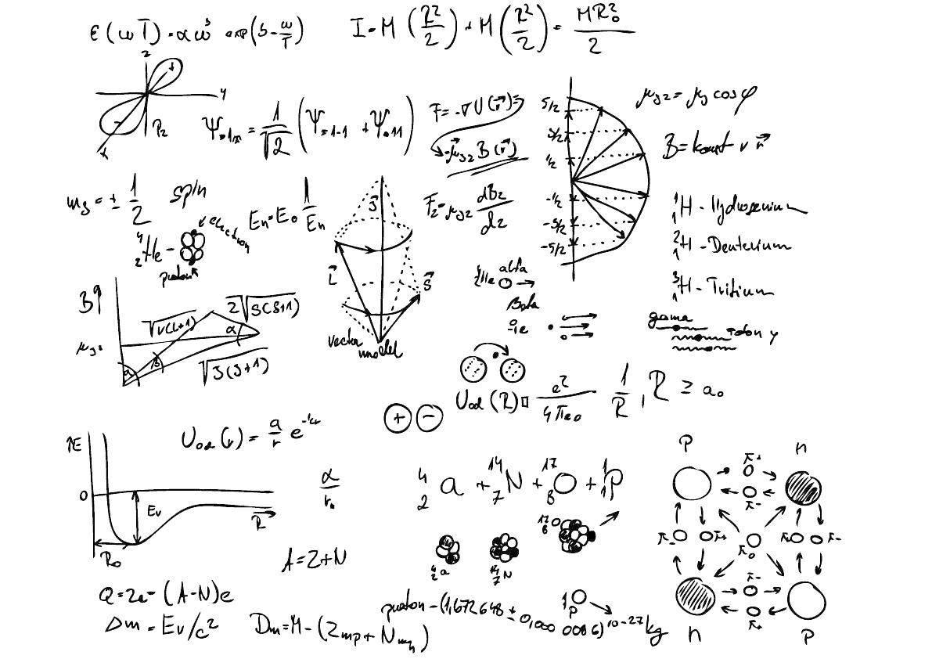
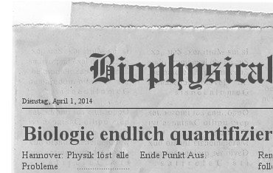
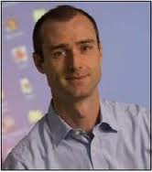

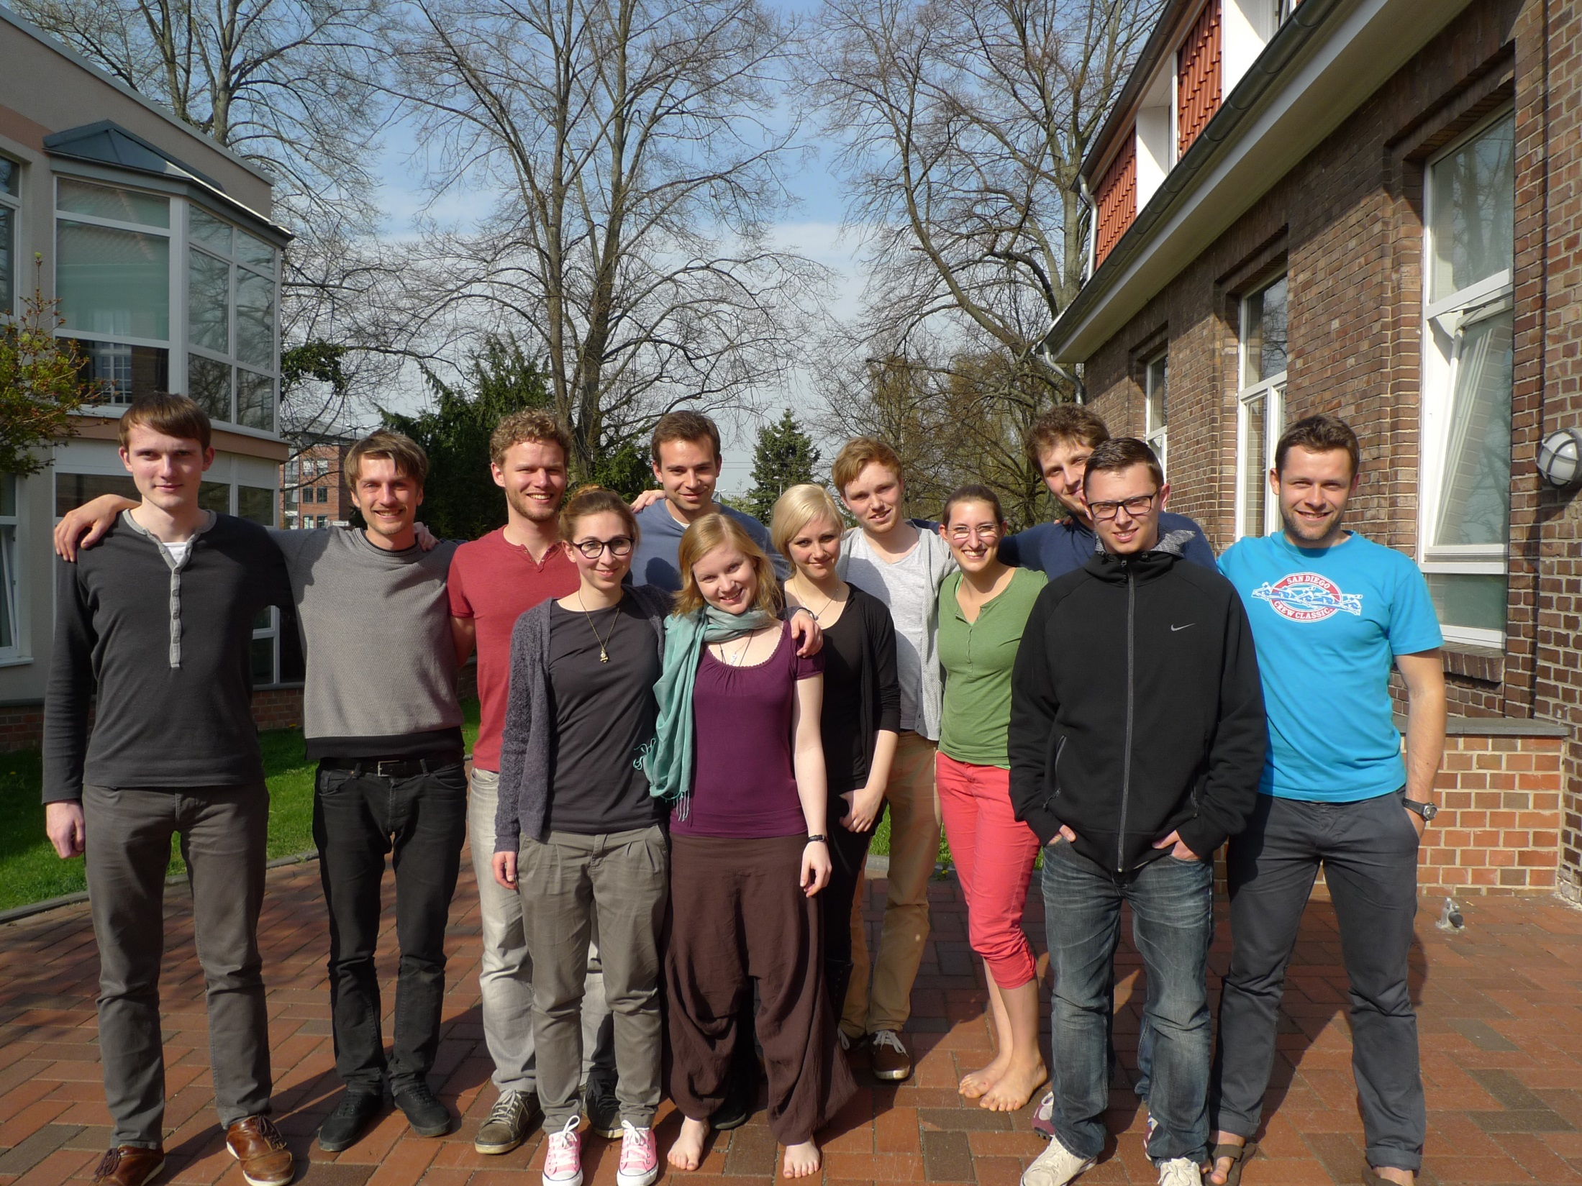
AG 6 - Biophysik und Biophysikalische Chemie
Notes:
http://deepseanews.com/wp-content/uploads/2013/05/shutterstock_58383586-Converted.jpg

Slide 2
LacZ-Algorithmus | Die Nadel im Heuhaufen
x 10
gesucht

Slide 3
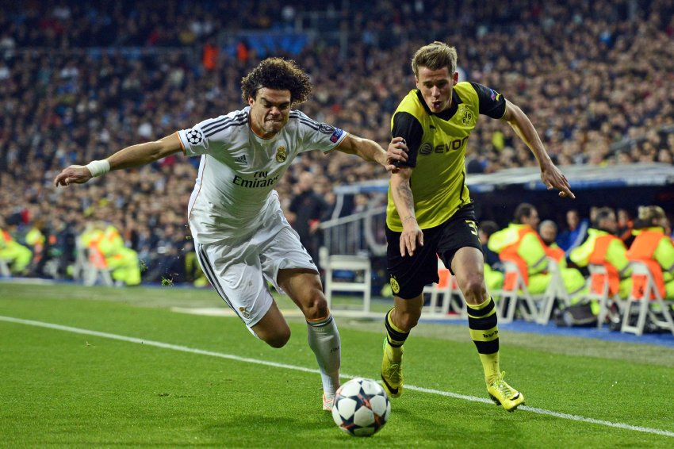
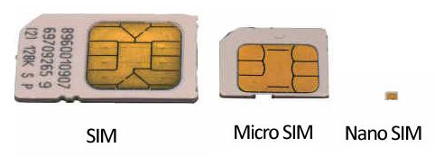
LacZ-Algorithmus | Die Nadel im Heuhaufen
Die Nano Sim auf der Auslinie

Slide 4
LacZ-Algorithmus | Die Nadel im Heuhaufen
x 10
gesucht

Slide 5


LacZ-Algorithmus | Die Nadel im Heuhaufen
Aufenthalts-
wahrscheinlichkeit

Slide 6


LacZ-Algorithmus | Die Nadel im Heuhaufen
Aufenthalts-
wahrscheinlichkeit

Slide 7
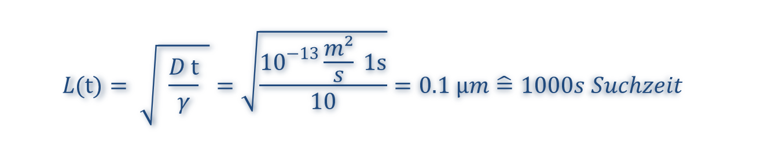

LacZ-Algorithmus | Die Nadel im Heuhaufen

Slide 8
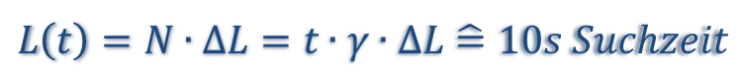
LacZ-Algorithmus | Die Nadel im Heuhaufen

Slide 9
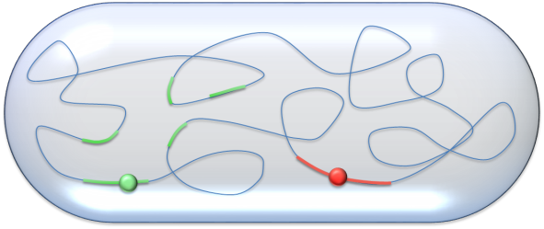
LacZ-Algorithmus | Die Nadel im Heuhaufen
► Diffusion ist netto ungerichtet
► daher schlecht zum gerichteten Suchen größerer Distanzen
► Lösung: Dissoziation von des Repressors von DNA
► Überbrückung größerer Distanzen durch schnellere Diffusion im dreidimensionalen Raum
► Reassoziation mit DNA
► lokale Suche

Slide 10
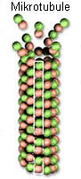
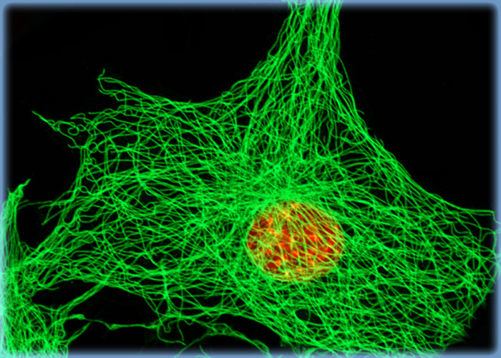
Zellorganisation: Mikrotubuli
„Autobahnen“ der Zelle Dynamische Instabilität
http://www.olympusmicro.com/galleries/confocal/cells/gelu/images/geluexlarge1.jpg
http://www.znanje.org/i/i25/05iv05/05iv0514222330fll/mikrotubule.jpg

Slide 11
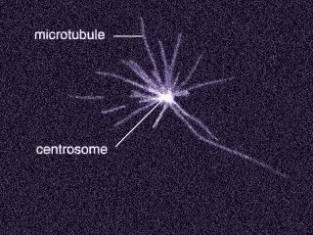
Zellorganisation: Wie findet das Centrosom die Zellmitte?
http://www.youtube.com/watch?v=2VPB2AL4coY
http://www.youtube.com/watch?v=XAmp_mN9frE

Slide 12
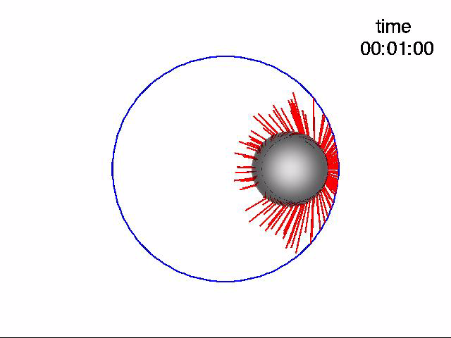
Zellorganisation: Wie findet das Centrosom die Zellmitte?

Slide 13
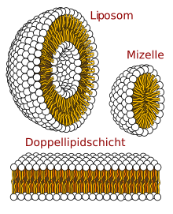
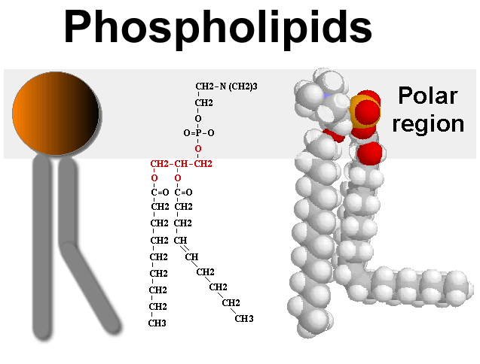
Wie sind Biomembranen aufgebaut?
Mizelle
Liposom
Membran
Chemiker
Molekularbiologe
Biologe
Biophysiker

Slide 14
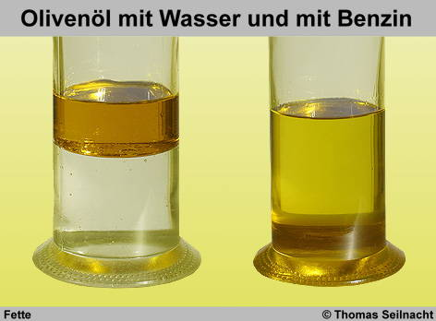

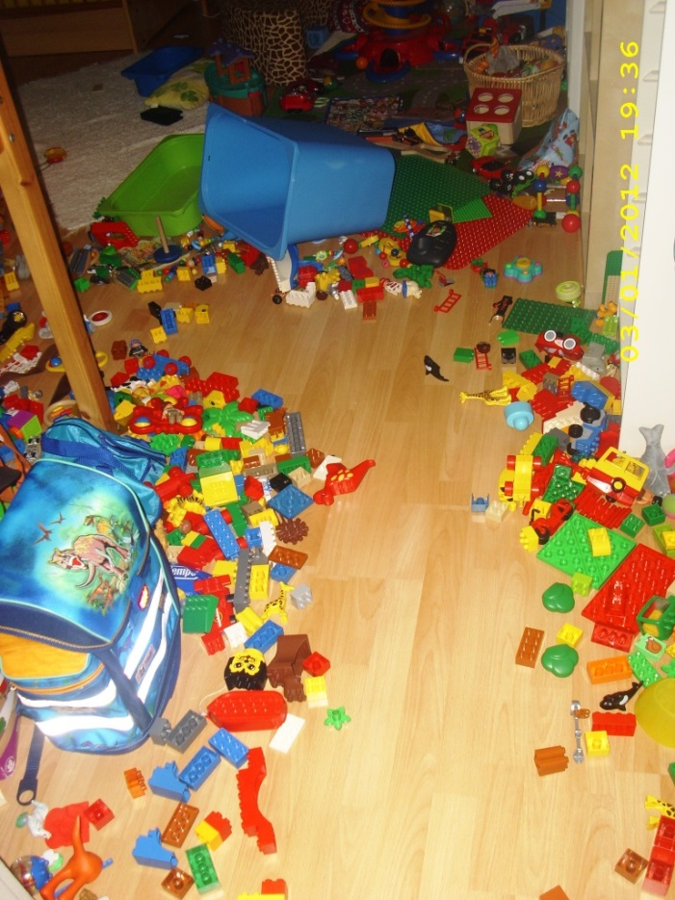
Die geheime Macht - Entropie
IKEA
Real Life
Entropie

Slide 15
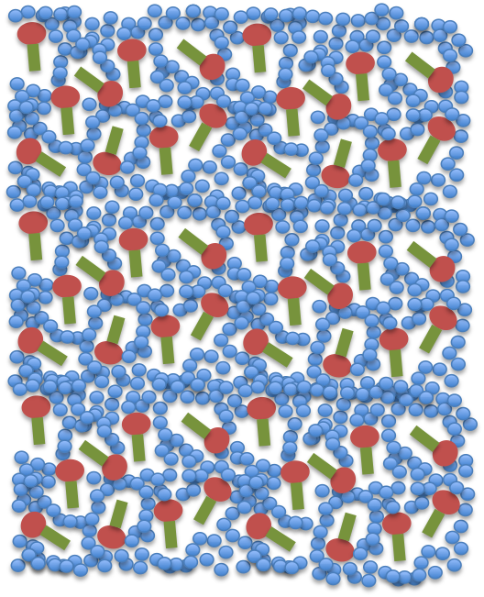
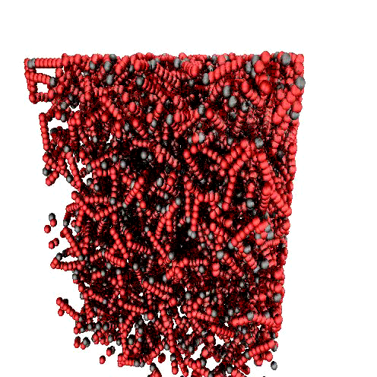
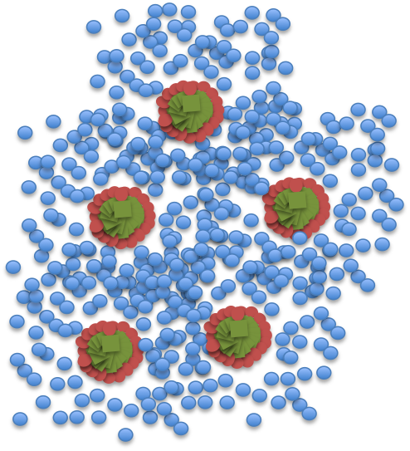
Wie werden Biomembranen aufgebaut?
Self assembly

Slide 16
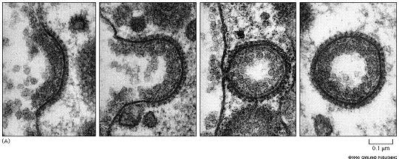

Slide 17
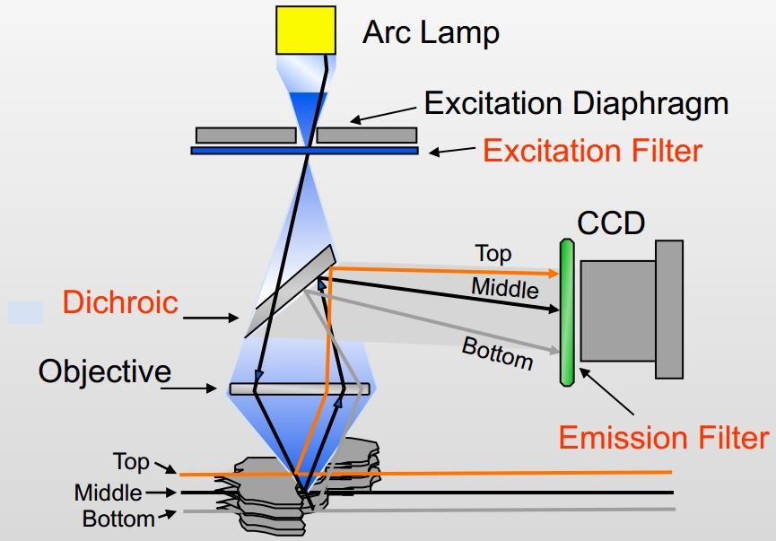
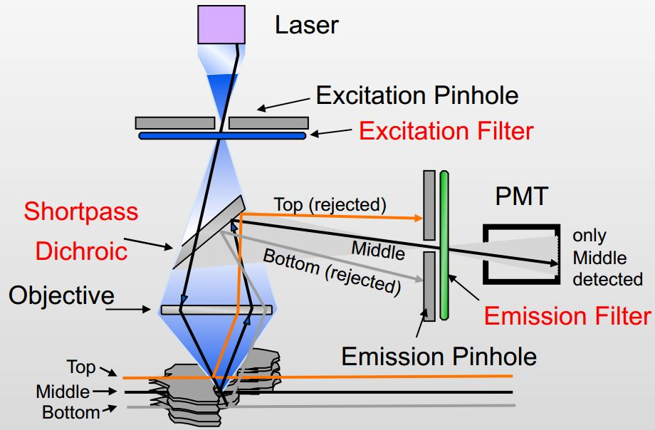
Herkömmliche Fluoreszenzmikroskopie
Weitfeldmikroskop
Konfokalmikroskop
+ Schnell + Geringe Phototoxizität
- Geringe Tiefenauflösung
- Langsam
- Hohe Phototoxizität
+ Hohe Tiefenauflösung

Slide 18
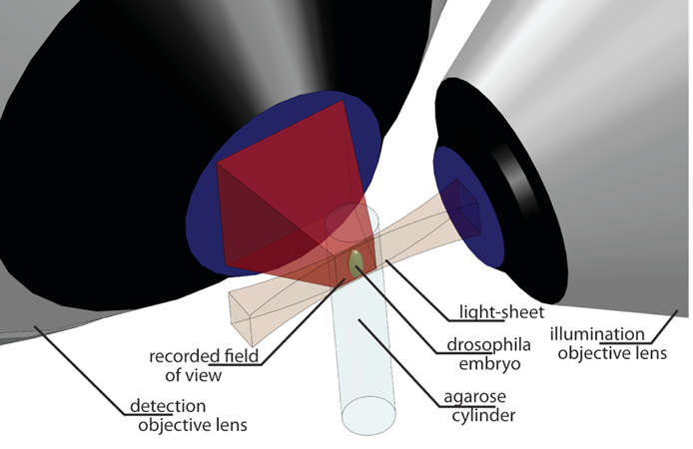
Lichtblattmikroskopie (SPIM)
+ Sehr Schnell + Sehr geringe Phototoxizität
+ Großes Detektionsvolumen → In toto live imaging

Slide 19
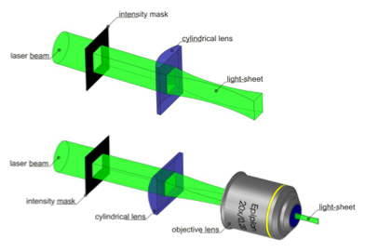
Lichtblattmikroskopie (SPIM)

Slide 20
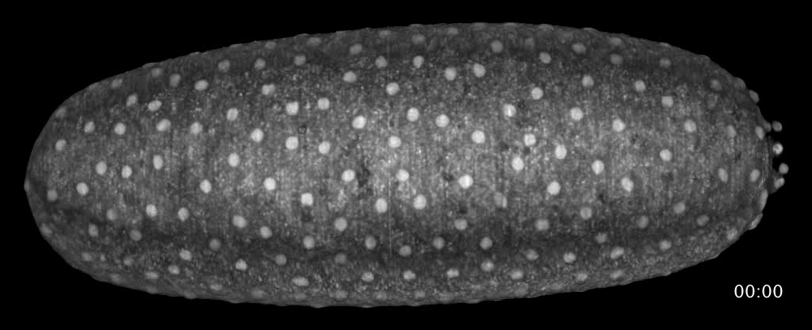
Embryogenese von Drosophila
Krzic, Hufnagel et al. 2012

Slide 21
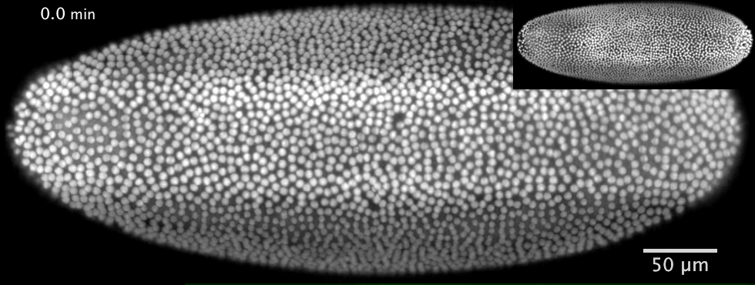
Krzic, Hufnagel et al. 2012

Slide 22
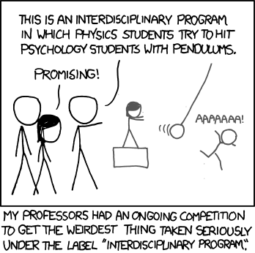
Vielen Dank für Eure Aufmerksamkeit
Gute Heimfahrt

